Slide 1
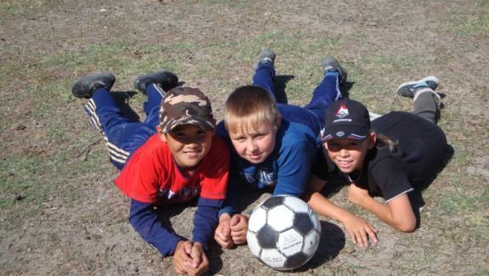

Slide 2
РОДИТЕЛЬСКОЕ СОБРАНИЕ
ЭТИ ТРУДНЫЕ ПОДРОСТКИ

Slide 3
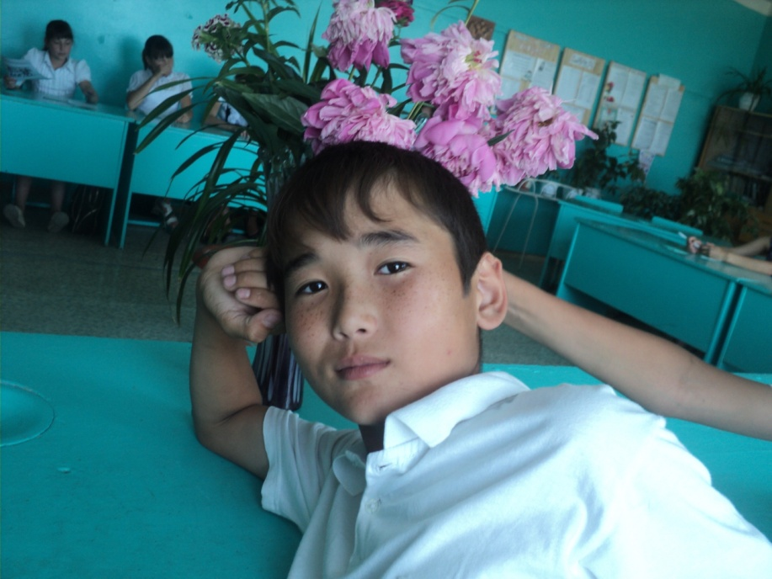

Slide 4
Главная наша тревога: как уберечь подростка от потребности быть «своим» среди плохих.

Slide 5
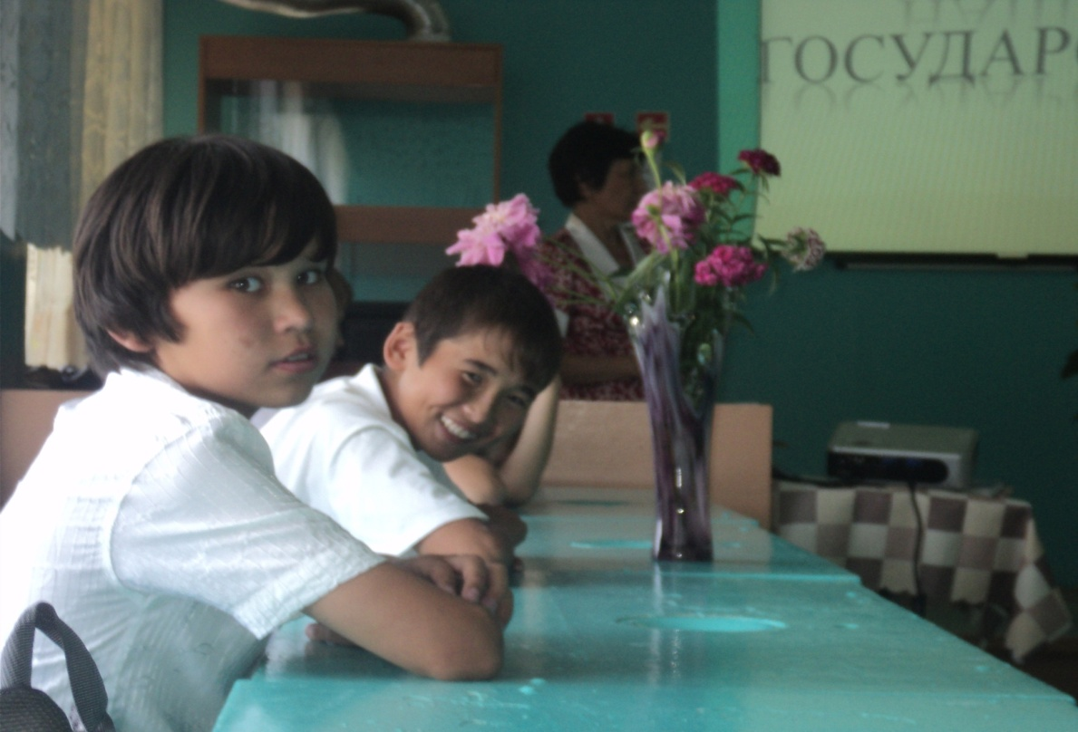

Slide 6
Прежде всего обратите внимание на 2 дара, данные подростку от природы: любознательность и воображение.

Slide 7
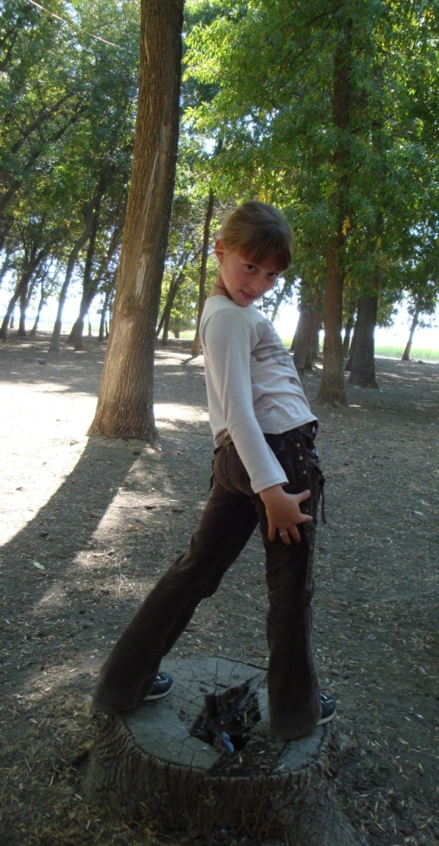

Slide 8
Об этом очень хорошо сказано у Пушкина:
О нет, мне жизнь не надоела,
Я жить люблю, я жить хочу,
Душа не вовсе охладела,
Утратя молодость свою.
Ещё хранятся наслажденья
Для любопытства моего,
Для милых снов воображенья.

Slide 9
Из любопытства и воображения развивается ум.
Больше творческих игр!
Выяснив дарования подростка, нужно постараться направить его по этому пути( кружок, секция, студия и т.д).
Если подростка ничего не интересует- развивайте его любознательность. Верьте – интерес появится.

Slide 10
Спортивные интересы имеют:
Шабаршова А, Пяткина Н, Пустохайлова Т, Тналиева С; Бажиков Х, Куйспаев Р, Афанасьев О.
Музыкальные: Галиева А.
Выразительное чтение: Мельникова Л, Горьков А, Логинова А, Мухина Я, Яцкова Е.
Театральные: Мухин Т, Мухина Я, Балакирева Ю.
ИЗО: Яхина Е.

Slide 11
Только развитие подростка – внутреннее обогащение, которое всегда поддерживает развитие, а значит внутреннюю тягу к чему – то.

Slide 12
ЗНАЙТЕ: ранняя усталость от жизни может привести к трагедии.

Slide 13
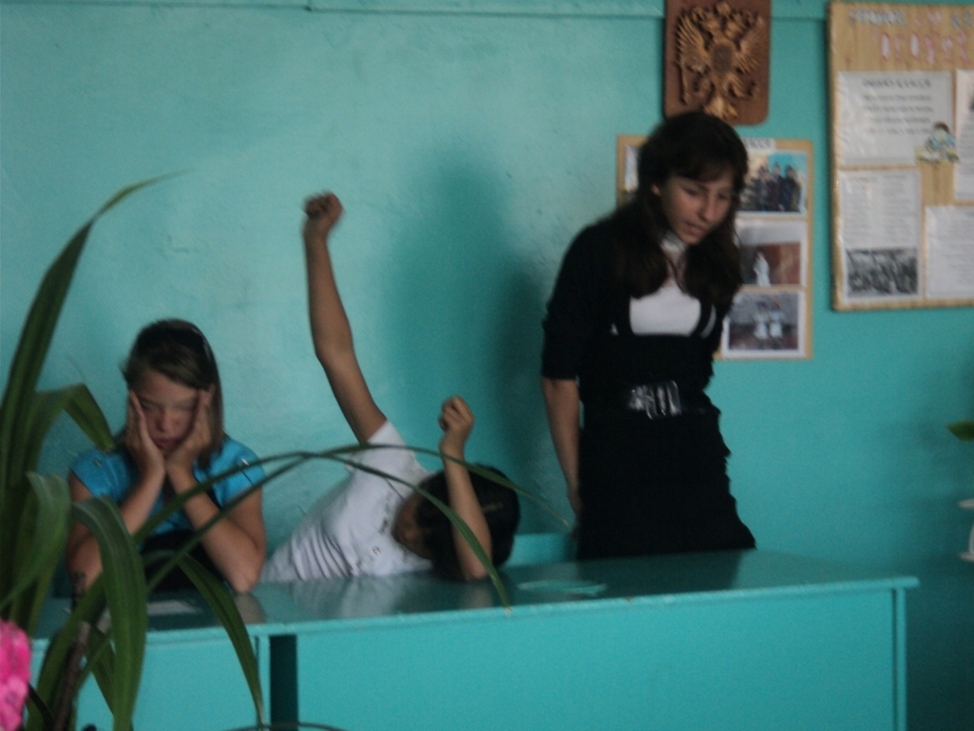

Slide 14
Помните: каждому подростку для развития нужна строго индивидуальная программа. Одному нужно для развития прыгать и скакать, другому – сидеть в уголке и вертеть кубик Рубика.

Slide 15
Не ждите от подростка совершенств, не данных ему природой. Не насилуйте! «Я не хочу рисовать!» – говорит сын. «Нет, ты пойдешь в изостудию»,- отвечает мама. Так не заразите ребенка искусством.

Slide 16
Внимательней и по – доброму всматривайтесь в своих детей, «прощупывайте поле интереса, того поля, которое рождает тысячи вопросов, их и сеять не нужно.

Slide 17
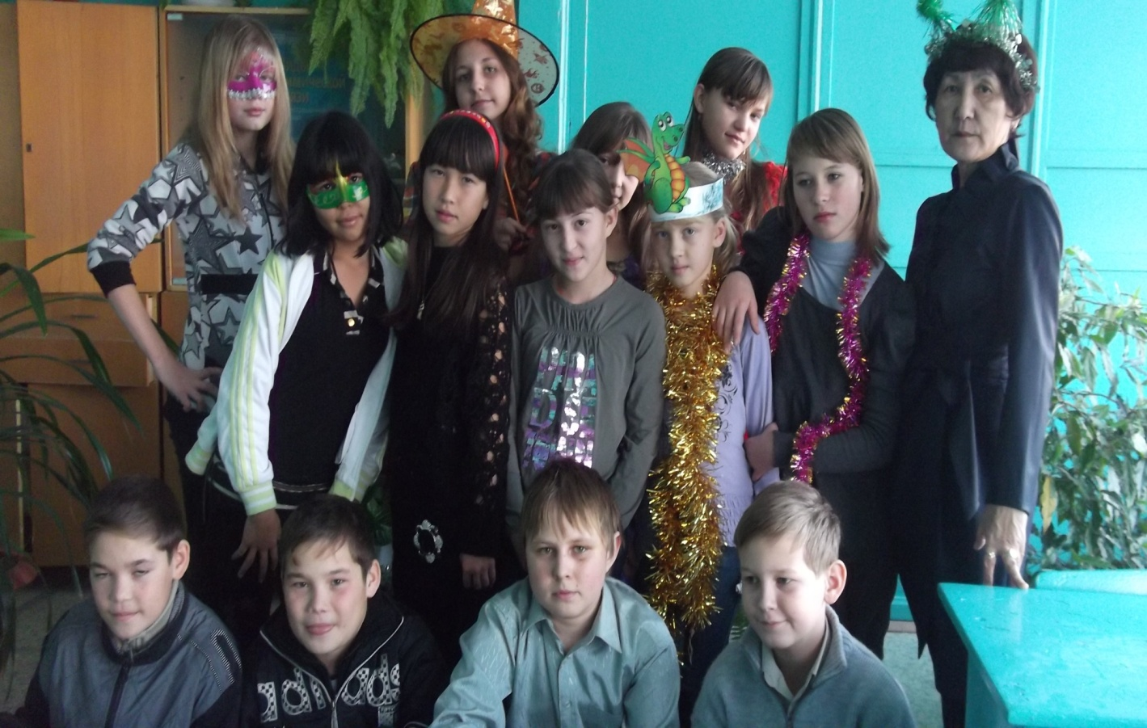

Slide 18
Помните любознательность подростка – самая дорогая, драгоценная вещь в вашем доме, берегите её, не сломайте.

Slide 19
Удивительное правило жизни молодого человека, героя фильма «Мокрые под дождем»:
«Чтобы что – нибудь придумать,надо что- нибудь узнать. А чтобы что – нибудь узнать, надо что – нибудь придумать».

Slide 20
Человек без воображения ужасен.
Личность подростка неисчерпаема.
Главное, чтобы его душа была наполнена добром, чтобы она по- хорошему всегда «страдала».

Slide 21
Очень важно в воспитании подростков, чтобы они понимали, что такое душа.
Душа – это желания человека, чувства, вера, надежда, любовь.
Потому –что душа часто болит, жаждет, хочет,страдает,радуется. У неё свои свойства: в чистой душе не появится низкое желание.

Slide 22
Нельзя прививать какое – то одно чувство в отдельности. Воспитывать можно только всю душу в целом.

Slide 23
- Вера,надежда,любовь –это не просто поэтический набор, это первая забота моя и ваша, а может быть и единственная забота.

Slide 24
Подростковый возраст очень трудный и ранимый. Сделайте все возможное, чтобы дети доверяли вам, чтобы они выросли сердечными, умеющими сочувствовать. А для этого не надо быть равнодушными.

Slide 25
ВЕРИТЬ И ЛЮБИТЬ!
В этом спасение.

Slide 26
Наши неудачи в воспитании только потому, что мы пытаемся «вбить в головы» детей правила, которых сами не придерживаемся. Не назидание, а дружеское родительское слово: «ДЕРЖИСЬ!».
ВОТ И ВСЕ СЕКРЕТЫ ВОСПИТАНИЯ.

Slide 27
УСПЕХА ВАМ, МОИ ДОРОГИЕ РОДИТЕЛИ!

Slide 28
